Slide 1
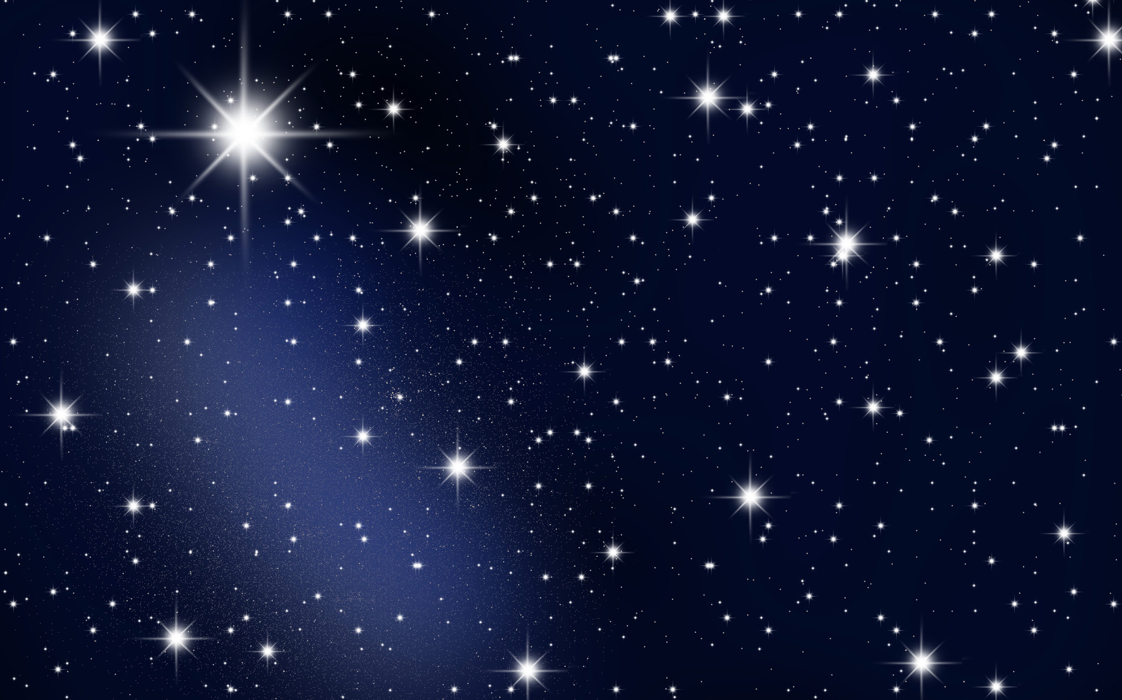
FAVh040: Výzkum hvězd, hvězdných systémů a kultury celebrit
L10 – Hvězdy jako nestabilní symboly
Mgr. Šárka Gmiterková, Ph. D.
JS 2022
11. 5. 2022

Slide 2
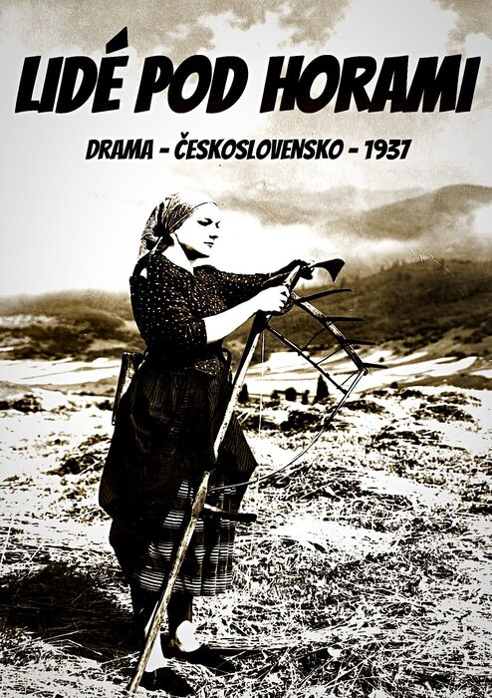
Lidé pod horami
ČSR 1937 r. Václav Wasserman
Charakterizujte postavu Terezy, ztvárněné Jiřinou Štěpničkovou (vlastnosti, vzhled, kompatibilita s prostředím)?
Jakými hereckými prostředky Jiřina Štěpničková staví tuto roli? Jste schopní vysledovat opakující se gesta, výrazy, spoléhání se na fyzické atributy?

Slide 3
L10: Texty
Shingler, Martin (2012): Star studies. A critical guide. London: Palgrave Macmillan and BFI, s. 149-180.
Gmiterková, Šárka (2015): Betrayed by blondness: Jiřina Štěpničková between authenticity and excess. Journal of Celebrity Studies 7, č. 1, s. 45-57.

Slide 4
Ztělesňování, prožívání, zosobňování
Hvězdy jsou ztělesněním sociálních kategorií, do nichž jsou lidé rozmisťování a skrz které jsou nuceni dávat svým životům smysl – kategorie třídy, genderu, národa, etnicity, náboženství, sexuální orientace…
Hvězdy reprezentují typické způsoby chování a vystupování, prožívání a uvažování v současné společnosti; způsoby, které jsou kulturně, společensky a historicky podmíněné.
K hvězdám se můžeme vztahovat prostřednictvím campu, tedy nejen pro jejich tušenou vnitřní esenci, ale také je oceňovat za to, jak se vypořádávájí s nástrahami společenských konvencí.

Slide 5
Hvězda jako zeitgeist ikona
Skoro všechny hvězdné obrazy mají hlubší sociální dopad a kulturní význam v konkrétním historickém momentu.
  Jean Gabin jako emblematický hrdina Lidové fronty ve Francii ve 30. letech / Sidney Poitier jako významná ikona amerického rasově integračního hnutí a ideální ztělesnění muže z černošské střední třídy / Jiřina Štěpničková jako česká národní hvězda
Hvězdu jako ztělesnění své doby může částečně spoluvytvářet filmový průmysl, částečně diváci a fanoušci, ale nejčastěji tak činí filmoví kritici, historici a akademici.
“Hvězdy konkrétní éry pro nás daný historický moment vyjadřují různými způsoby … Hodnoty, konflikty, témata a tenze doby; zkrátka její pocitové klima hvězdy živě vyjadřují.“ (Holmes, Diana – John, Gaffney: Stardom in postwar France.)

Slide 6
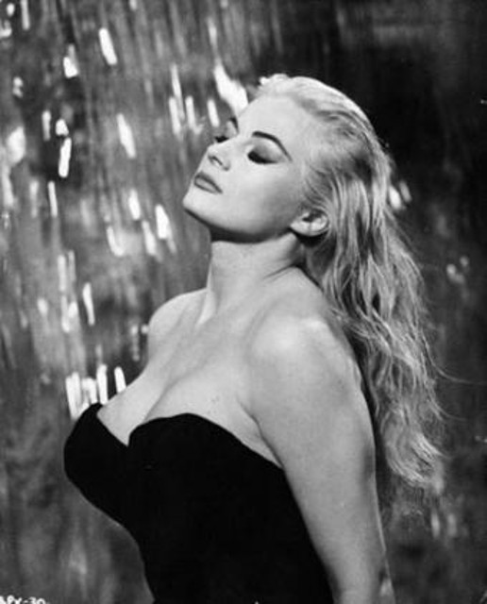
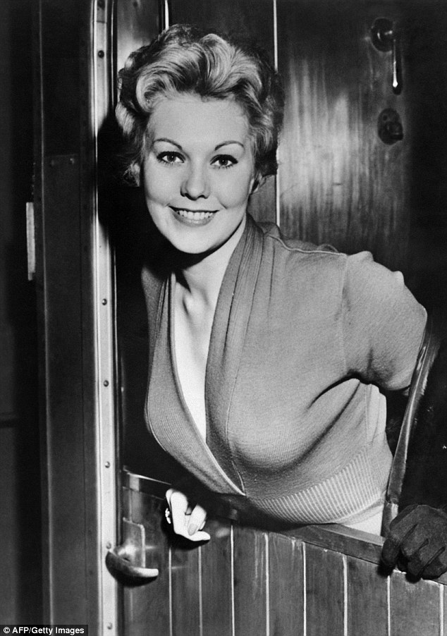
Sexuální symboly
Globální fenomén 50. let (USA, Velká Británie, Itálie, Francie, Řecko, Československo…)
Transgresivní figury >> ilustrují pohyblivé společensko-politické normy
Nejen eroticky atraktivní hvězdy, ale také třídní, národní, etnické a rasové atributy
Nestabilní symboly – spojení často protichůdných charakteristik (nevinnost + explozivní sexualita, přitakání stereotypu i komentář k němu, obdivované i vysmívané jako parodie na ženství)
Krátkodobé kariéry – se změnou sociálního klimatu mizí potřeba tohoto konkrétního typu

Slide 7
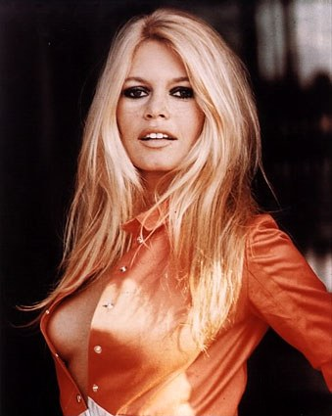
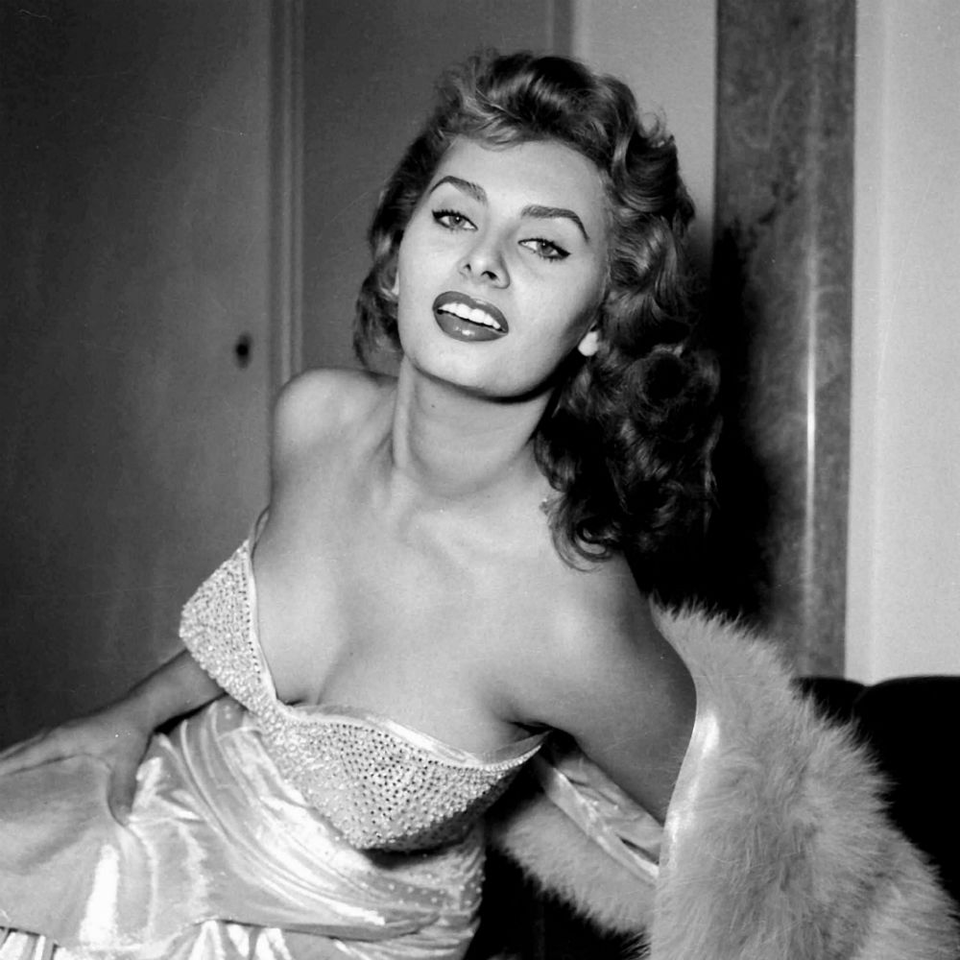
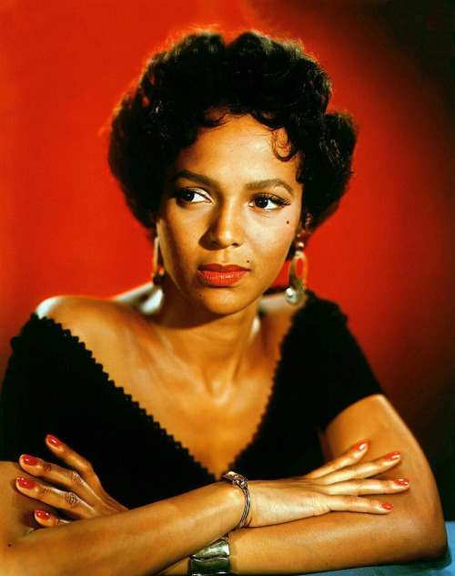
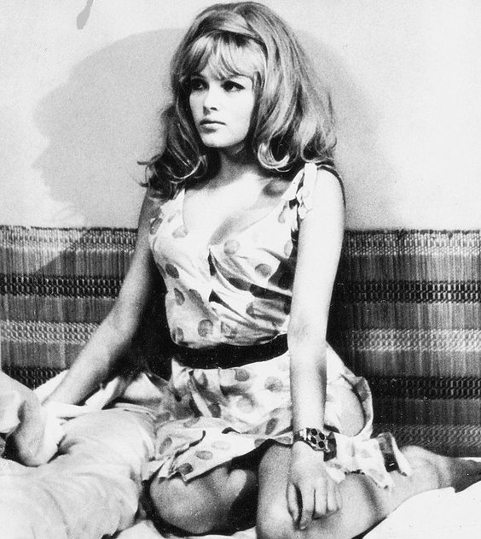
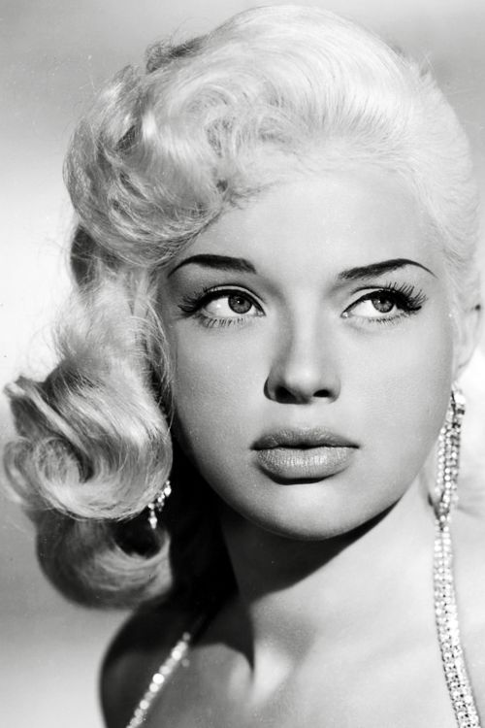
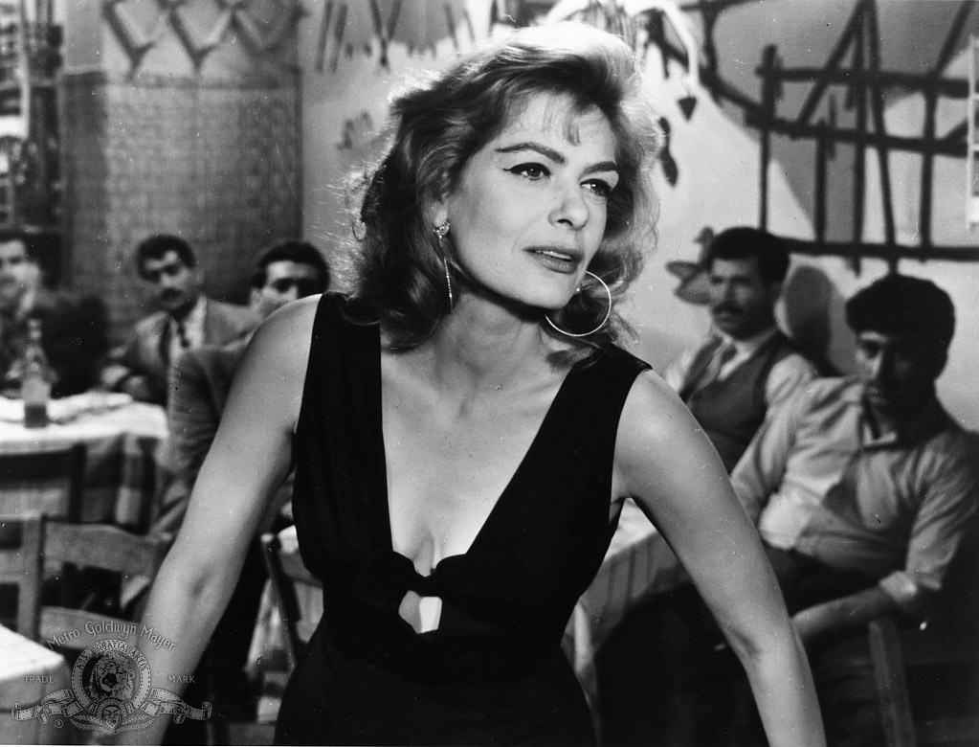

Slide 8
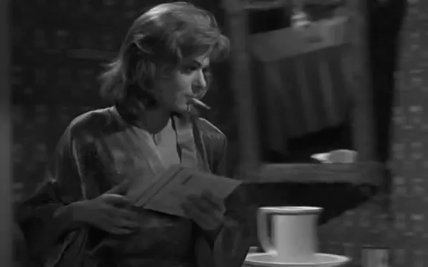
Nikdy v neděli (1960, r. Jules Dassin)

Slide 9
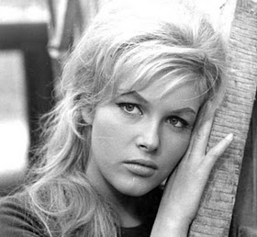
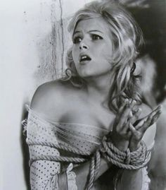
Olga Schoberová
Kariéra omezená pouze na 60. léta
Jeden ze symbolů společensko-politického uvolnění v Československu ve druhé polovině 60. let
Status hvězdy legitimizován pravidelnou prací v zahraničí
Ryze filmová herečka
Debutovala hudební komedií Bylo nás deset (1963, Antonín Kachlík), pokračovala epizodními rolemi ve filmech Ikarie XB1 (1963, r. Jindřich Polák), Náboj (1963, r. Ivo Toman) a Bláznova kronika (1964, r. Karel Zeman)
Významnou rolí prvního období její kariéry byla naivka Winnifred ve westernové parodii Limonádový Joe (1964, r. Oldřich Lipský)

Slide 10
Olga Schoberová / Olinka Berová
Následuje období spolupráce se zahraničními produkcemi natáčenými na Barrandově: Tajemství čínského karafiátu (1964, r. Rudolf Zerethuber), Zlatokopové z Arkansasu (1964, r. Paul Martin) a Černí orlové ze Santa Fé (1965, r. Ernst Hofbauer a Alberto Cardone)
V roce 1966 opět natáčí československé filmy: Slečny přijdou později (1966, r. Ivo Toman), Kdo chce zabít Jessii? (1966, r. Václav Vorlíček) a Flám (1966, r. Miroslav Hubáček).
Hlavní role v zahraničních produkcích: The vengeance of She (1968, r. Cliff Owen), Lucrezia (1968, r. Osvaldo Civirani) a La calde notii di Popea (1969, r. Guido Malatesta) => soft core erotika
V roce 1970 ještě natáčí sci-fi komedii Václava Vorlíčka Pane, vy jste vdova! a trezorový film Do videnia v pekle, priatelia (r. Juraj Jakubisko)

Slide 11
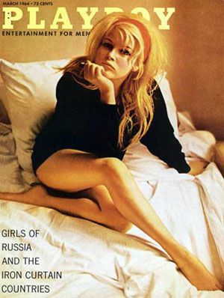
Olga Schoberová: hvězdný obraz
Fyzicky atraktivní vzhled a sex-appeal (móda kostýmy, scény svlékání a oblékání + fetišizace)
Mládí – nikdy před kamerou nezestárla
Informace soukromého charakteru výrazně převažují na úkor psaní o hereckém ztvárnění rolí
Sevřená do jediného typu limitovaného vzhledem, věkem a hereckými schopnostmi (či jejich absencí)
Status hvězdy legitimuje paralelní kariéra v zahraničí

Slide 12
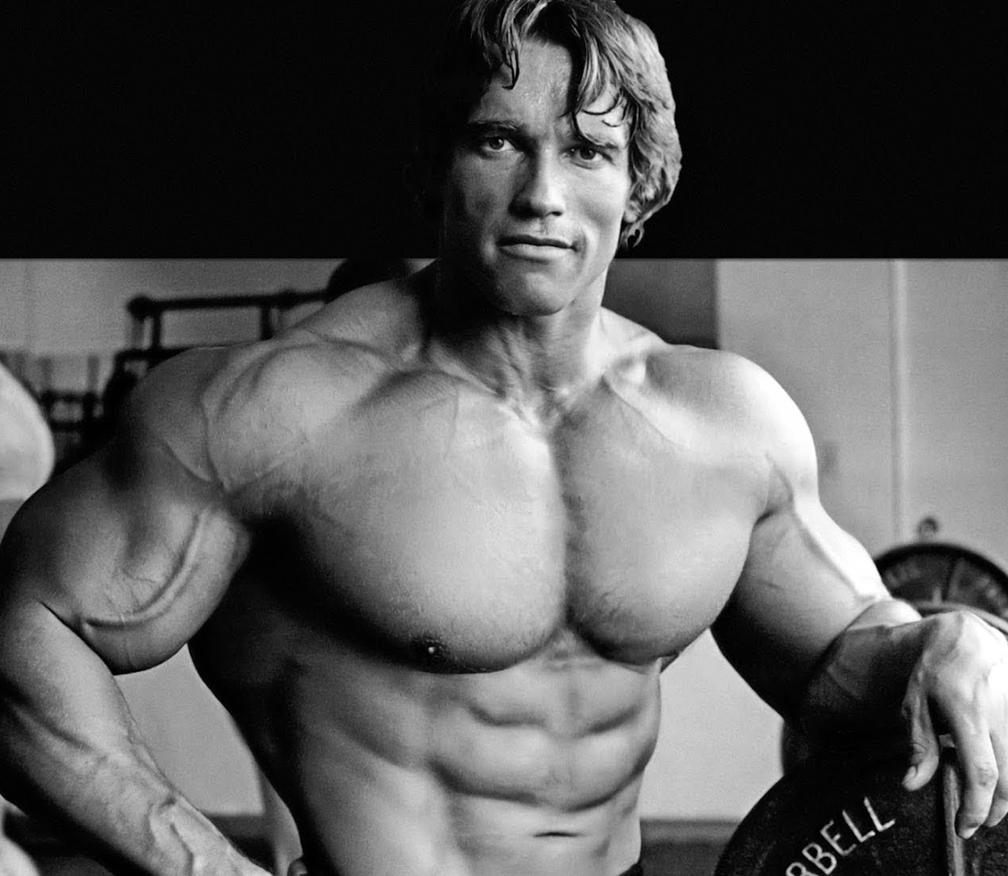
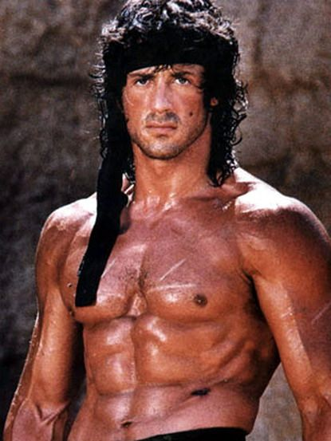
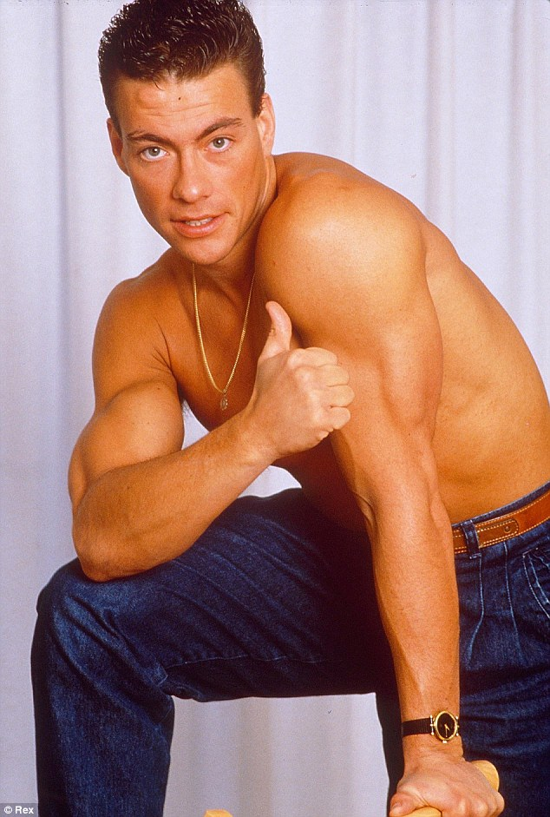
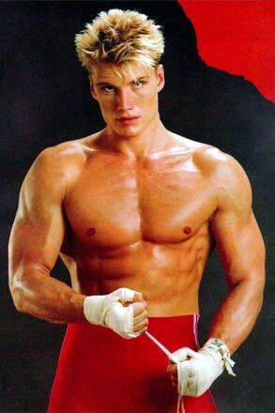
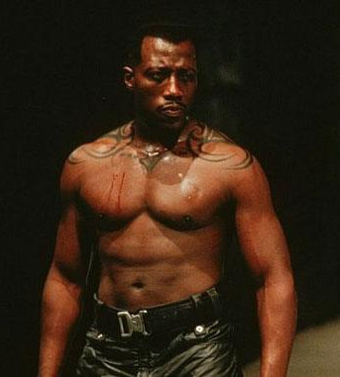
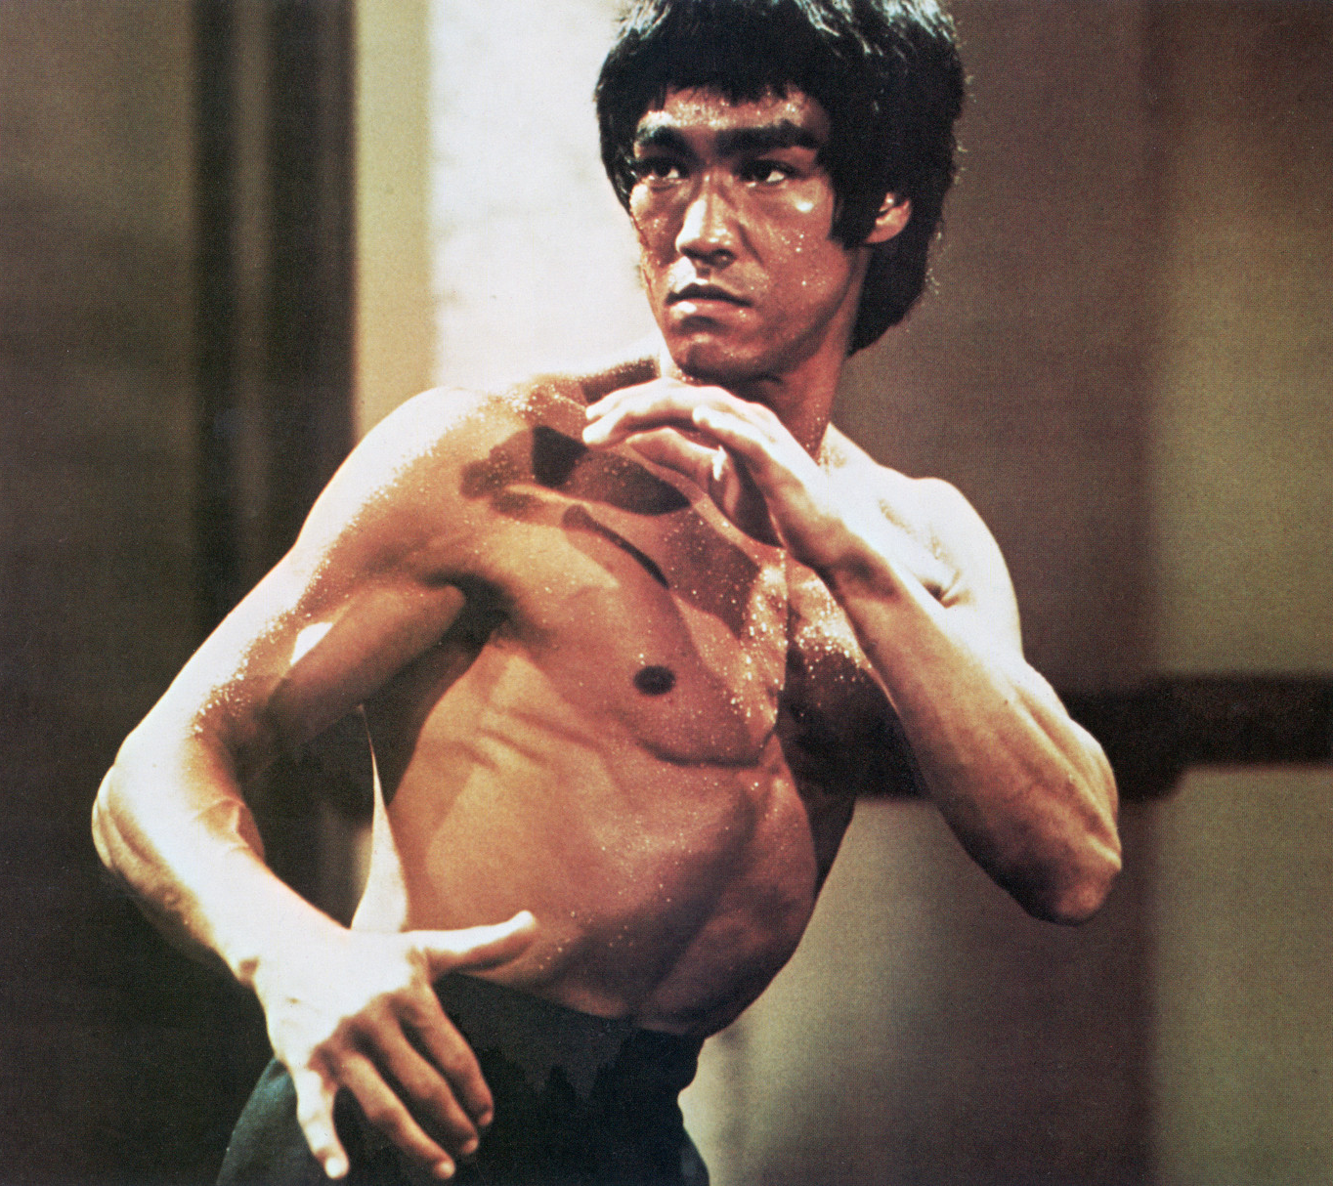

Slide 13
“Blond” faktor
Fotografický a kinematografický aparát vyzdvihuje bílou rasu formou distribuce světla.
Tříbodové svícení se užívá ke zdůraznění postavy v záběru:
  Hlavní, doplňkové a zadní světlo => zásadní pro vytváření efektu záře (glow)
“Užití zadního světla pro nasvícení blond vlasů je nejen spektakulární, ale také nezbytné – jedině tak filmaři dosáhli toho že s použitím ortochromatické suroviny blond vlasy vypadaly jako plavé a ne žlutavé.” (Bordwell, 1985)
Blond herci a blond hvězdy dominují hvězdným systémům.

Slide 14
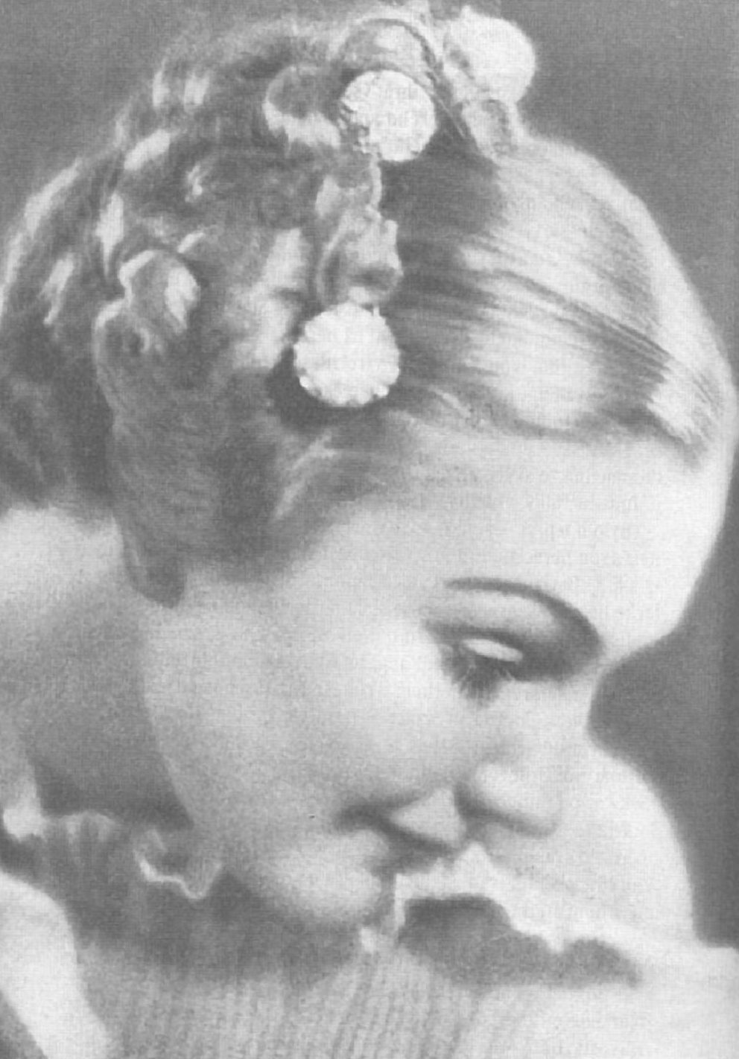
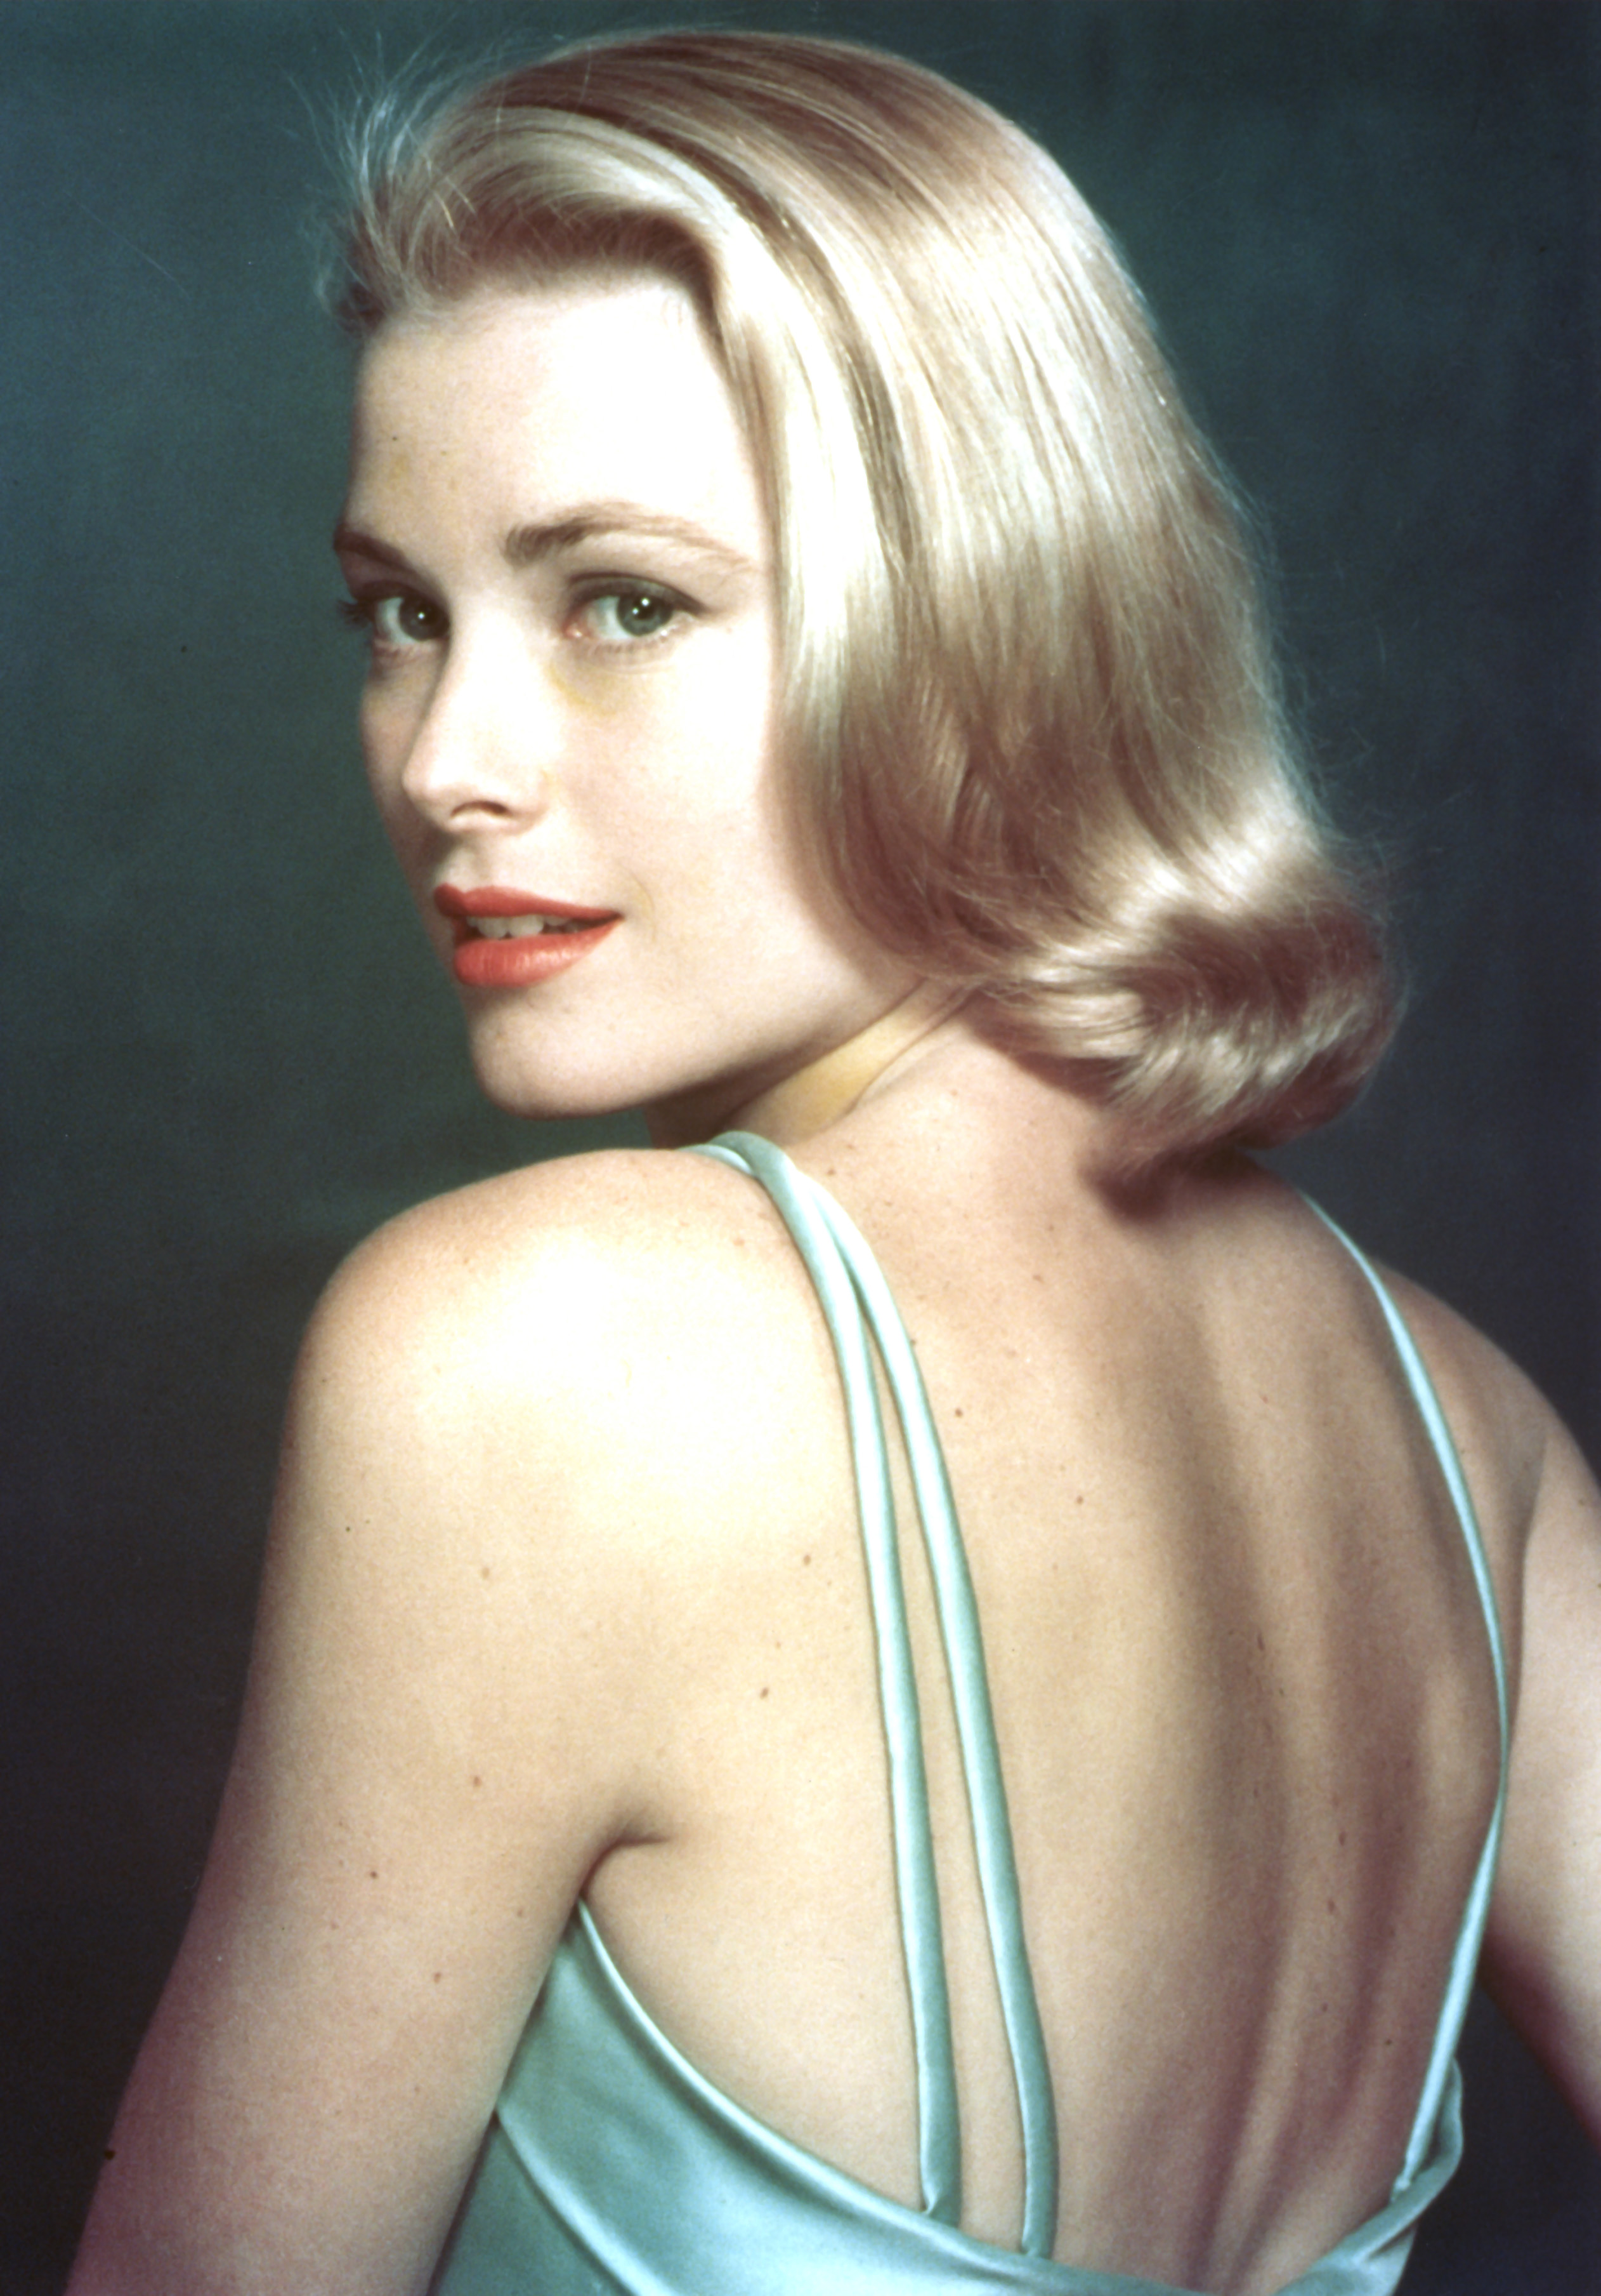
Blond stereotypy
Smyslnost
Sofistikovanost a glamour
Nízká inteligence
Smysl pro humor
Umělost a kostruovanost
Nevinnost
Femininní znak
=> kulturní konstrukt plný protichůdných znaků, jehož různé varianty ztělesňují blond hvězdy – sexuální ikona Marilyn Monroe, chladná sofistikovaná krása Grace Kelly, andělská Madonna Jiřina Štěpničková

Slide 15
Blond vlasy jsou důležité nejen z hlediska barvy, ale také designu – jako “peekaboo” Veronicy Lake / Natašy Gollové, jako vyčesaný drdol “choucroute” Brigitte Bardot nebo různě spletené a dozdobené (svatební věnec Jiřiny Štěpničkové jako Maryši)
Tři klíčová témata – vizuální konstrukce blond vlasů, genderové implikace (výrazně femininní rys) a ideologické variace (etnicita a národní hodnoty)
“Idealizované bílé ženy jsou nasycené a prostoupené světlem. Prýští z nich anebo na ně dopadá shora. Stručně řečeno – září. Září spíš než že by se leskly” (Richard Dyer: White).
Tohoto efektu lze dosáhnout pomocí ošacení, svícení, umístění v záběru a blond vlasů.

Slide 16
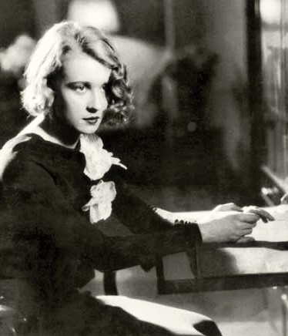
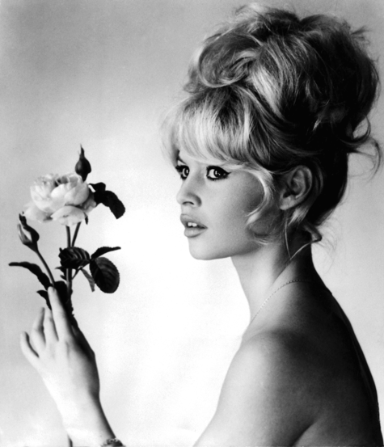
Blond vlasy – střih a design

Slide 17
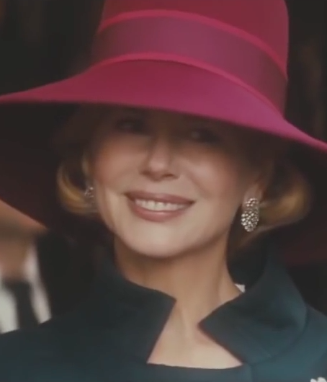
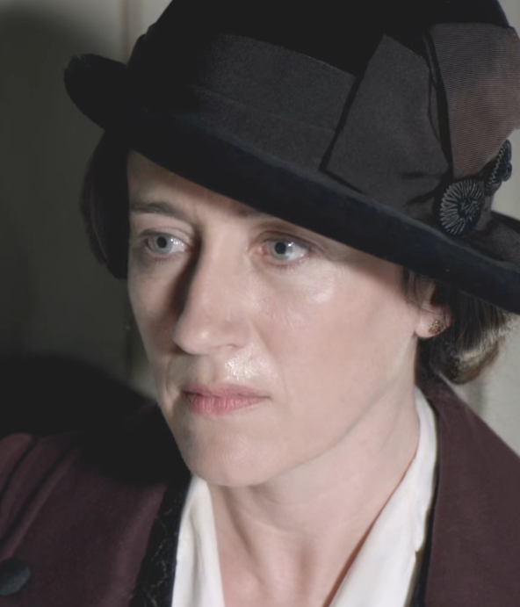
Záře vs lesk (glow vs shine)

Slide 18
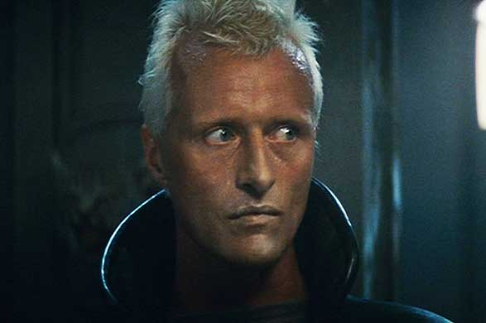
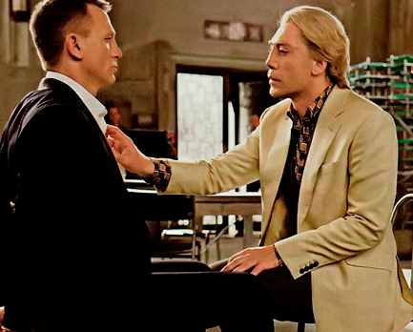
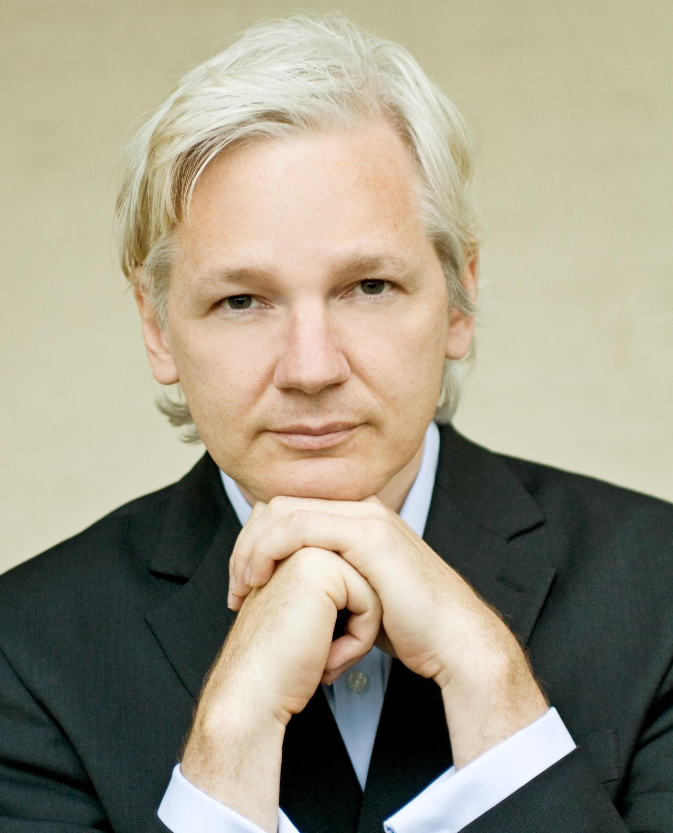
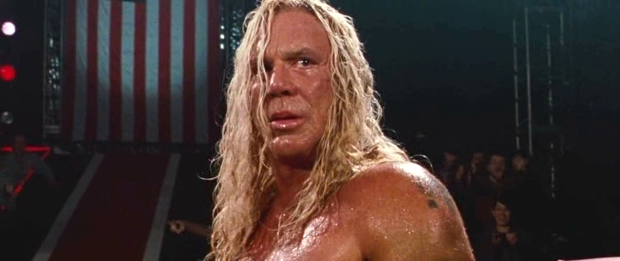

Slide 19
Jiřina Štěpničková
Mezi lety 1935 a 1944 cíleně obsazovaná do rolí vesnických mladých žen v adaptcích klasické i populární národní literatury:
  Maryša (1935, r. Josef Rovenský), Vojnarka (1936, r. Vladimír Borský), Páter Vojtěch (1936, r. Martin Frič), Kříž u potoka (1937, r. Miloslav Jareš), Lidé pod horami (1937, r. Václav Wasserman), Boží mlýny (1937, r. Václav Wsserman), Muzikantská Liduška (1940, r. Martin Frič), Jan Cimbura (1941, r. František Čáp), Babička (1942, r. František Čáp), Děvčica z Beskyd (1944, r. František Čáp)
V letech 1929 až 1936 členka souboru činohry Národního divadla, od roku 1937 jako stálý host Městského divadla na Královských Vinohradech
Klíčovým kariérním momentem je role Maryši (synergické působení divadla a filmu)

Slide 20
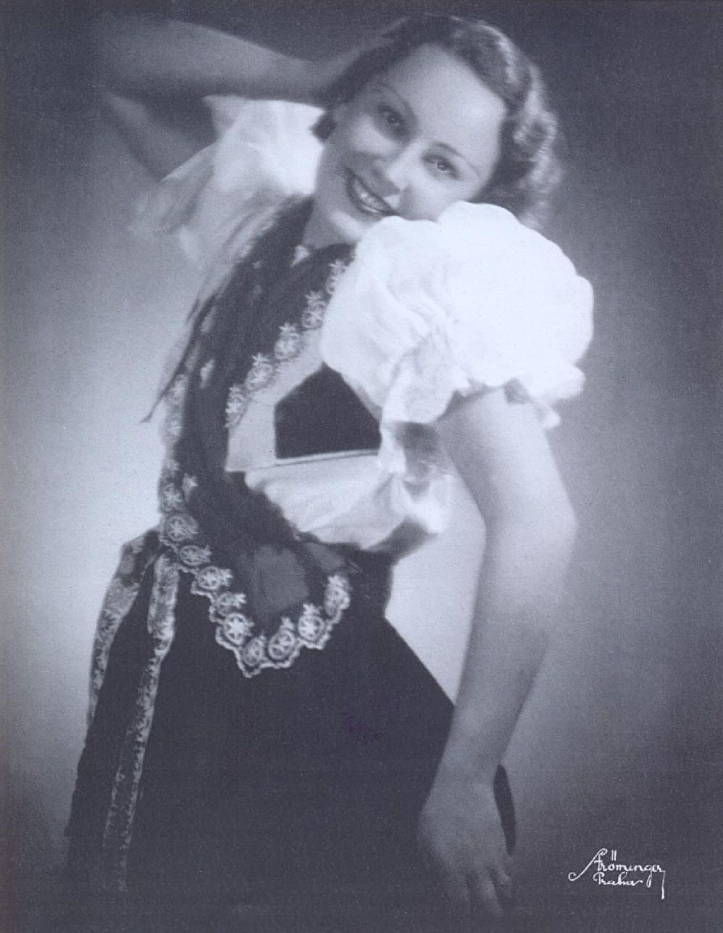
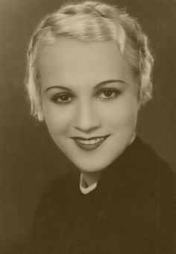
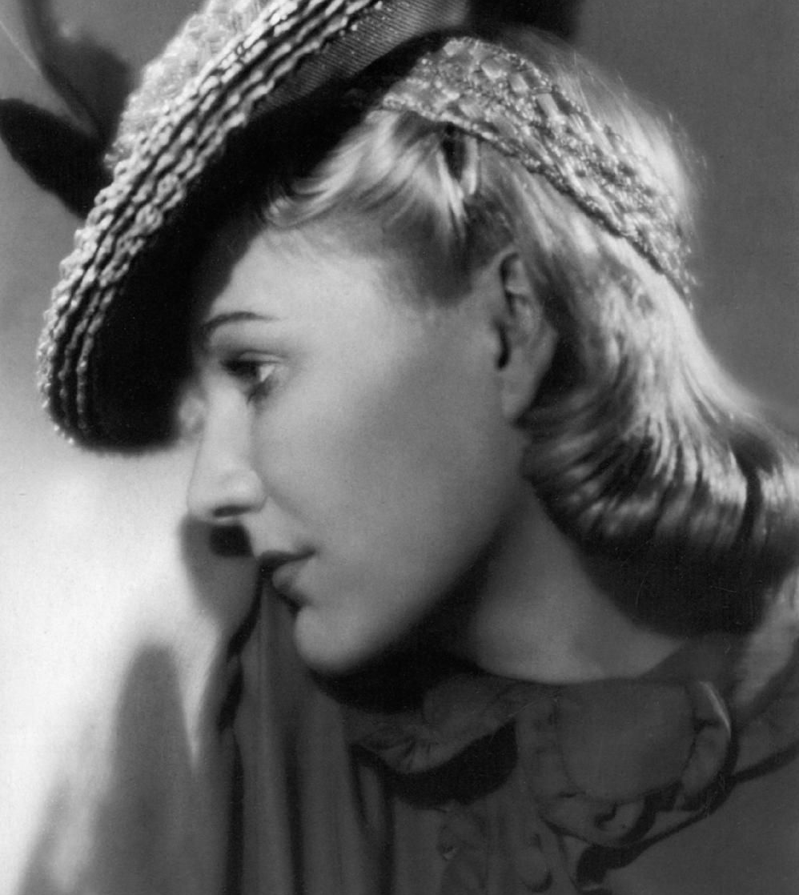
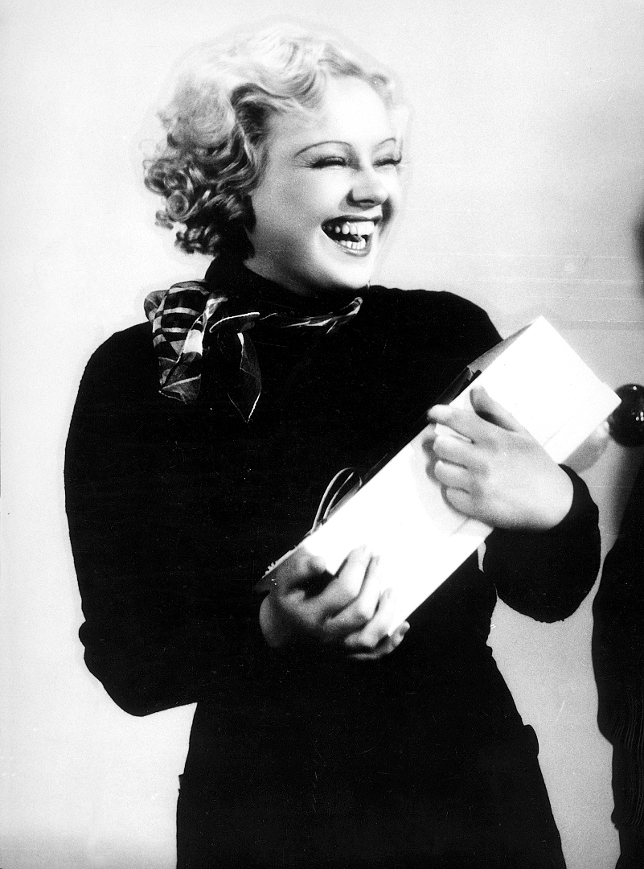
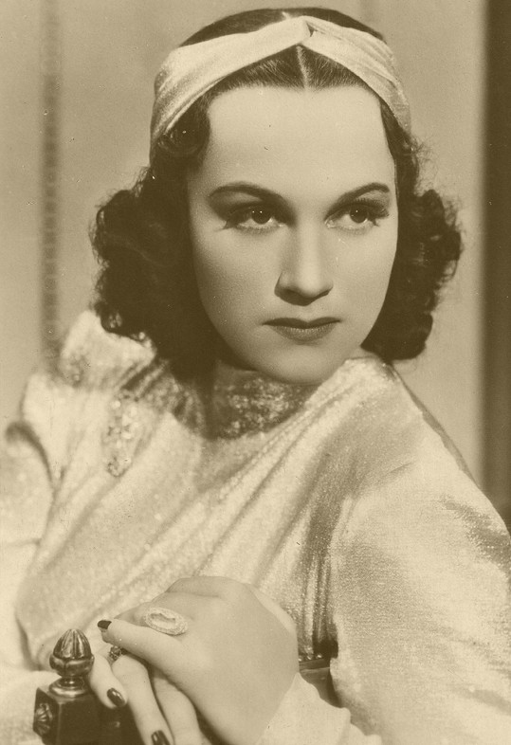

Slide 21
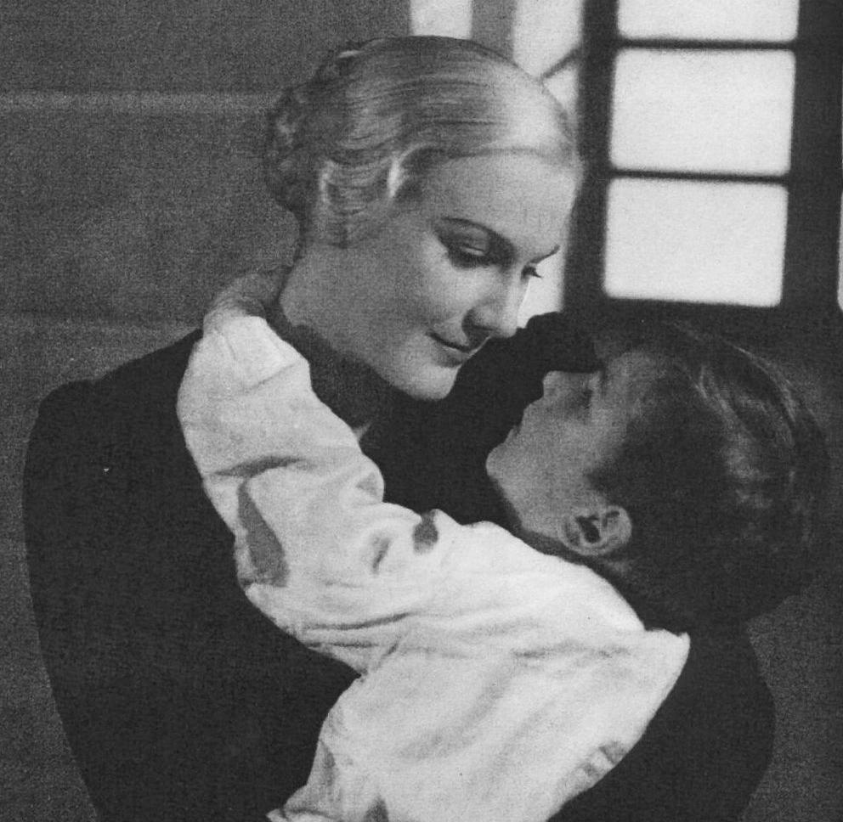
Hvězdný obraz Jiřiny Štěpničkové
(do roku 1945)
Mladé dívky nebo novomanželky, tvořící morální autoritu příběhů
Schopnost revolty i sebeobětování
Čistý hlas a artikulace
Sakrální aura namísto tělesné přitažlivosti
=> blond vlasy jako klíčový fyzický atribut
Důležitá spolupráce s kameramanem Ferdinandem Pečenkou

Slide 22
Protektorát Čechy a Morava
Blond vlasy sice v případě Štěpničkové podtrhovaly auru národní hvězdy, ale v první polovině 40. let začaly vytvořenou pozici spíš narušovat
  Příklon k realismu
  Tmavší vlasy pro filmy Babička a Jan Cimbura
  Negativní role ve filmech Preludium (1942, r. František Čáp) a Barbora Hlavsová (1942, r. Martin Frič)
  Plavá nordická krása odpovídá preferencím nacistické kinematografie (?)
Namísto přirozenosti a autenticity se zdůrazňuje umělost a přílišná stylizace Štěpničkové v rolích prostých žen
  Počestné paní pardubické (1944, r. Martin Frič) – vlasy, jejich úprava a ozdoby jsou důležité pro vykreslení postavy Roziny i vyznění celého filmu

Slide 23
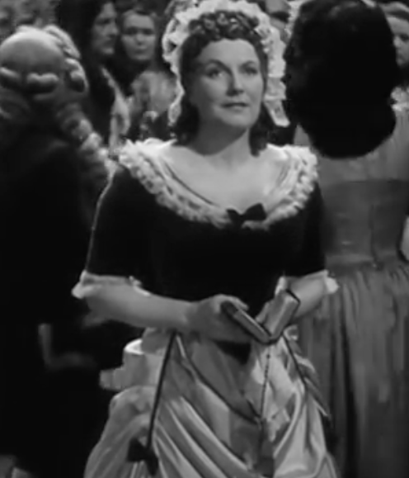
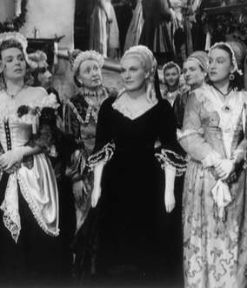
Počestné paní pardubické (1944, r. Martin Frič)

Slide 24
Resumé
Výzkum jednotlivých hvězdných osobností nám umožňuje porozumět způsobům, praktikám a okolnostem, jejichž prostřednictvím se konkrétní fyzické tělo stává místem artikulace národních, genderových, třídních a sexuálních hodnot, limitů a tenzí.
Hvězdy nikdy pouze neodrážejí dobové stereotypy, ale vždy je také výrazně individualizují.
Hvězdy tudíž fungují jako nestabilní symboly, protože jejich reprezentační potenciál pro vybranou sadu hodnot se časem vyčerpá (ať už díky proměně hvězdy samotné nebo s ohledem na transformaci produkčních podmínek či vzhledem ke změně širšího společensko-ideologického kontextu).

